Slide 1
Classe de découverte à Lascaux
Voyage scolaire du 17 et 18 juin CM1 – CM2
CP – CE1 – CE2

Slide 2
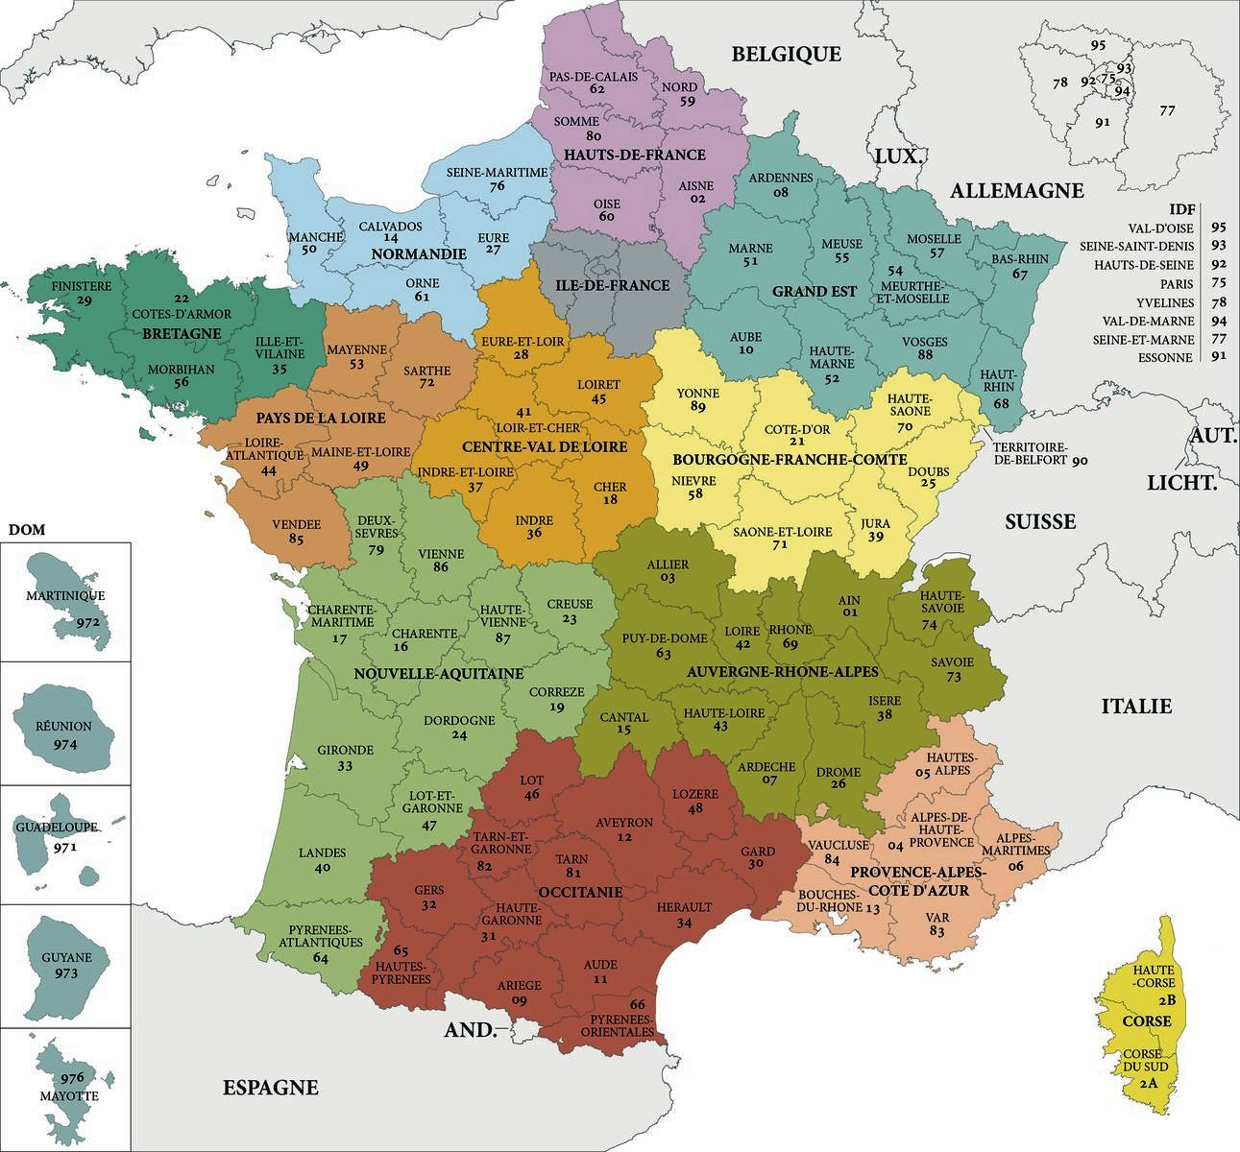
Où allons-nous ?

Slide 3
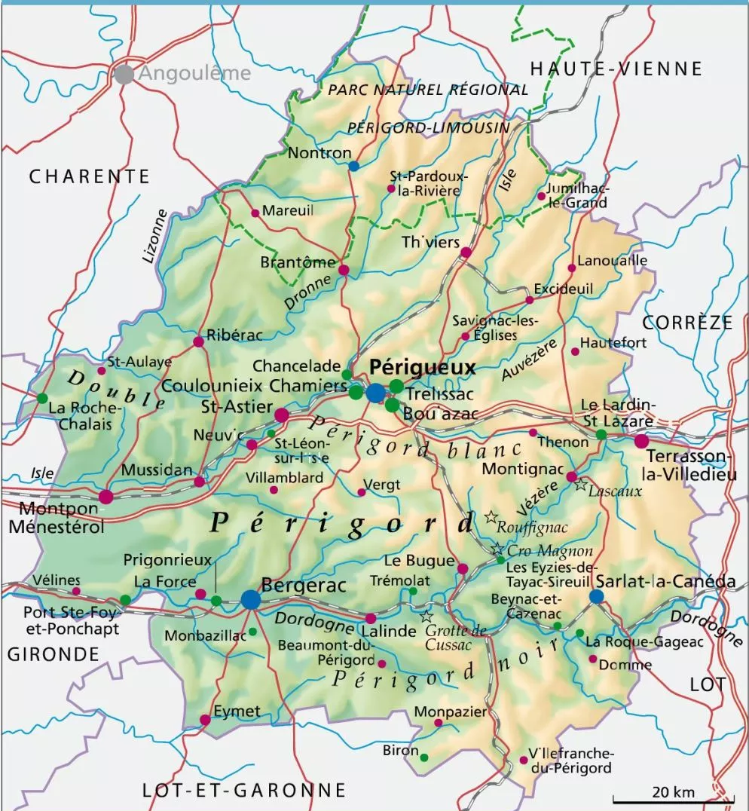
Où allons-nous ?

Slide 4
Notre lieu d’hébergement

Slide 5
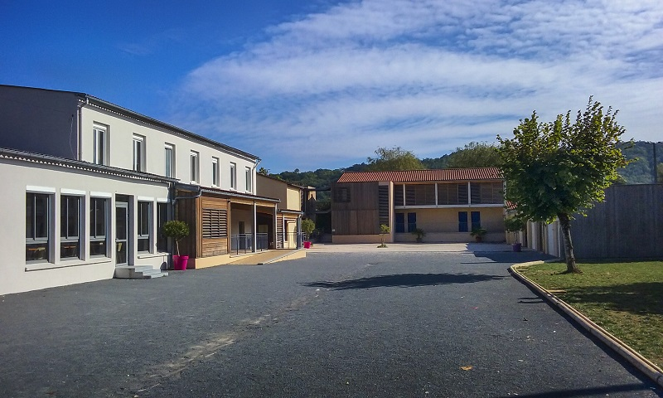
Notre lieu d’hébergement

Slide 6
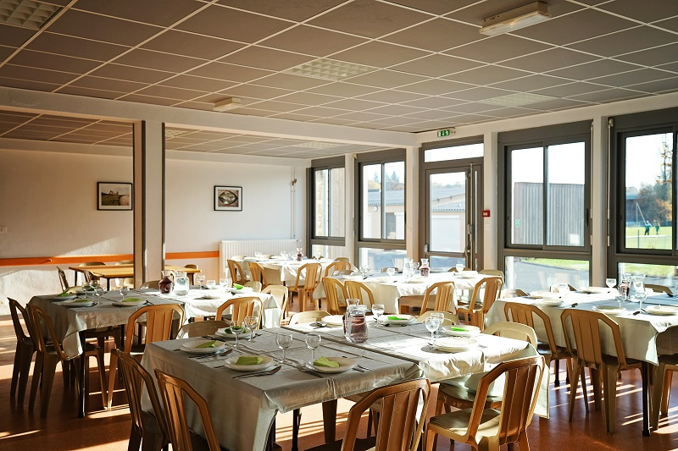
Notre lieu d’hébergement

Slide 7
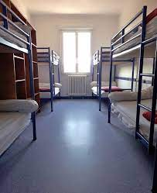
Notre lieu d’hébergement
Les élèves seront répartis dans des chambres de 2 à 6 lits. Nous leur communiquerons cette répartition le jour du départ.

Slide 8
Centre international de séjour (CIS) Montignac-Lascaux Le Bleufond 24990 MONTIGNAC

Slide 9
Départ le lundi 27 septembre : RDV à 6h15 du matin devant les grandes grilles de Blossac (croisement entre rue de Blossac et rue Léopold Thézard) Retour le mardi 28 septembre : À 20h devant les grandes grilles de Blossac (croisement entre rue de Blossac et rue Léopold Thézard)

Slide 10
Société de transport Demellier 2 bus 3h30 de trajet Nous signaler les élèves malades en bus et prévoir de leur donner un médicament contre le mal des transports

Slide 11
Les repas
Lundi midi : pique-nique fourni par les familles
Lundi soir : dîner au centre d’hébergement
Mardi midi : déjeuner au centre d’hébergement
Mardi soir : goûter avant de partir
Nous fournissons nous-mêmes les goûters pour le lundi et le mardi.

Slide 12
Le protocole sanitaire

Slide 13
PROGRAMME DU SEJOUR

Slide 14
PROGRAMME DU SEJOUR

Slide 15
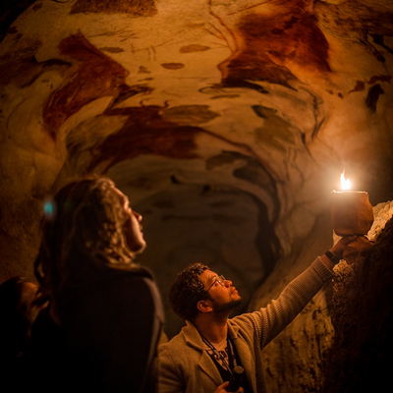
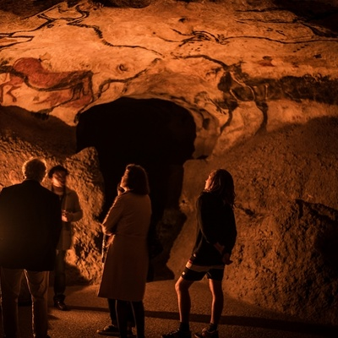
Visite guidée de Lascaux 2

Slide 16
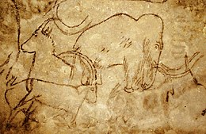
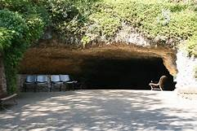
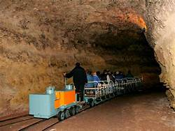
visite de la grotte de Rouffignac Longue de plus de 8 kilomètres, cette caverne est l'une des plus grandes grottes ornées d'Europe. Les recherches ont permis d'identifier d'innombrables traces de griffes laissées par les ours des cavernes avant l'intervention humaine. Il y a environ 13 000 ans, ces galeries furent ornées de 158 mammouths associés à des rhinocéros laineux, des bisons, des chevaux et des bouquetins. Les figures sont profondément gravées ou peintes en noir. La visite se fait en train électrique, qui fait parcourir 4 kilomètres aller-retour dans les galeries principales.

Slide 17
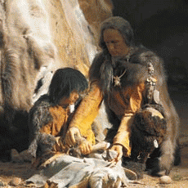
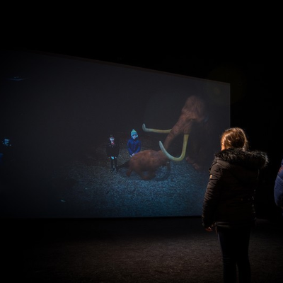
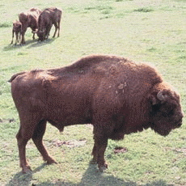
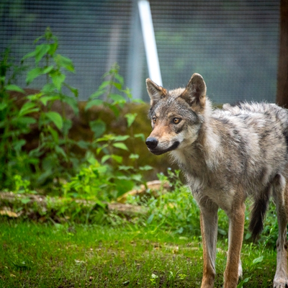
Centre d’art et parc du Thot Il permet de découvrir différents espaces autour de la relation entre l'Homme et l'animal à la Préhistoire ! - Des scènes de vie des hommes de Cro-Magnons y sont représentées - Un film en 3D décrit la vie de nos ancêtres lors de la dernière période glaciaire. Ce film projeté explique les évolutions climatiques depuis l’apparition des premiers hommes. Il permet ainsi de comprendre l’évolution des paysages, les migrations des animaux, le niveau des eaux… - un parc animalier permettra de comparer les animaux peints à Lascaux avec leurs descendants vivants : Aurochs, cerfs, bisons, chevaux de Prjewalski, loups… - une animation en réalité augmentée permettra aux élèves de se retrouver face à des animaux disparus tels qu'une lionne des cavernes, un mégacéros, un ours des cavernes, un rhinocéros laineux ou un mammouth

Slide 18
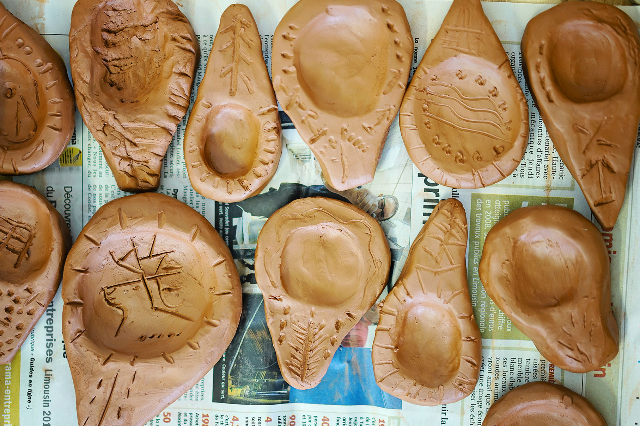
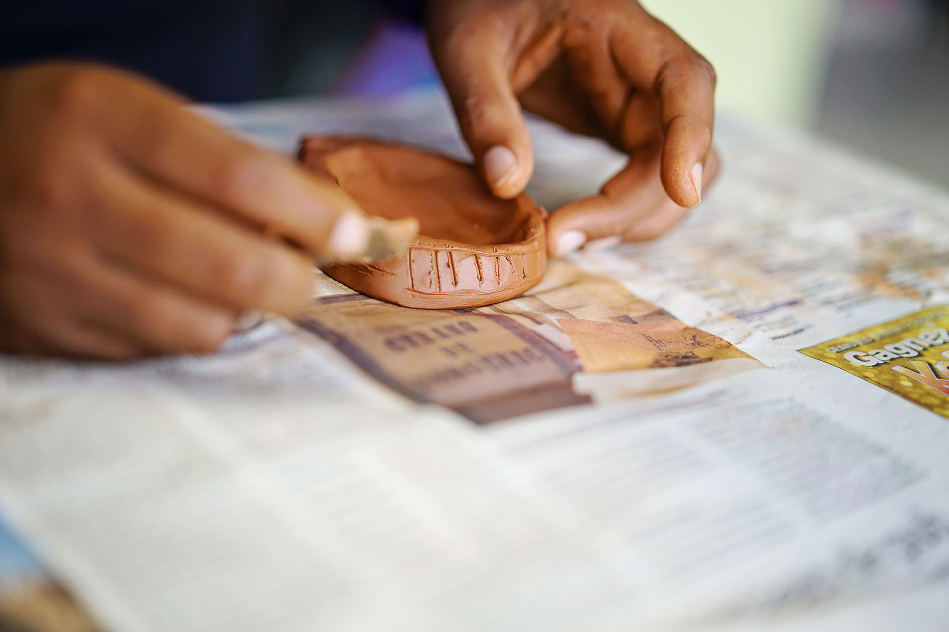
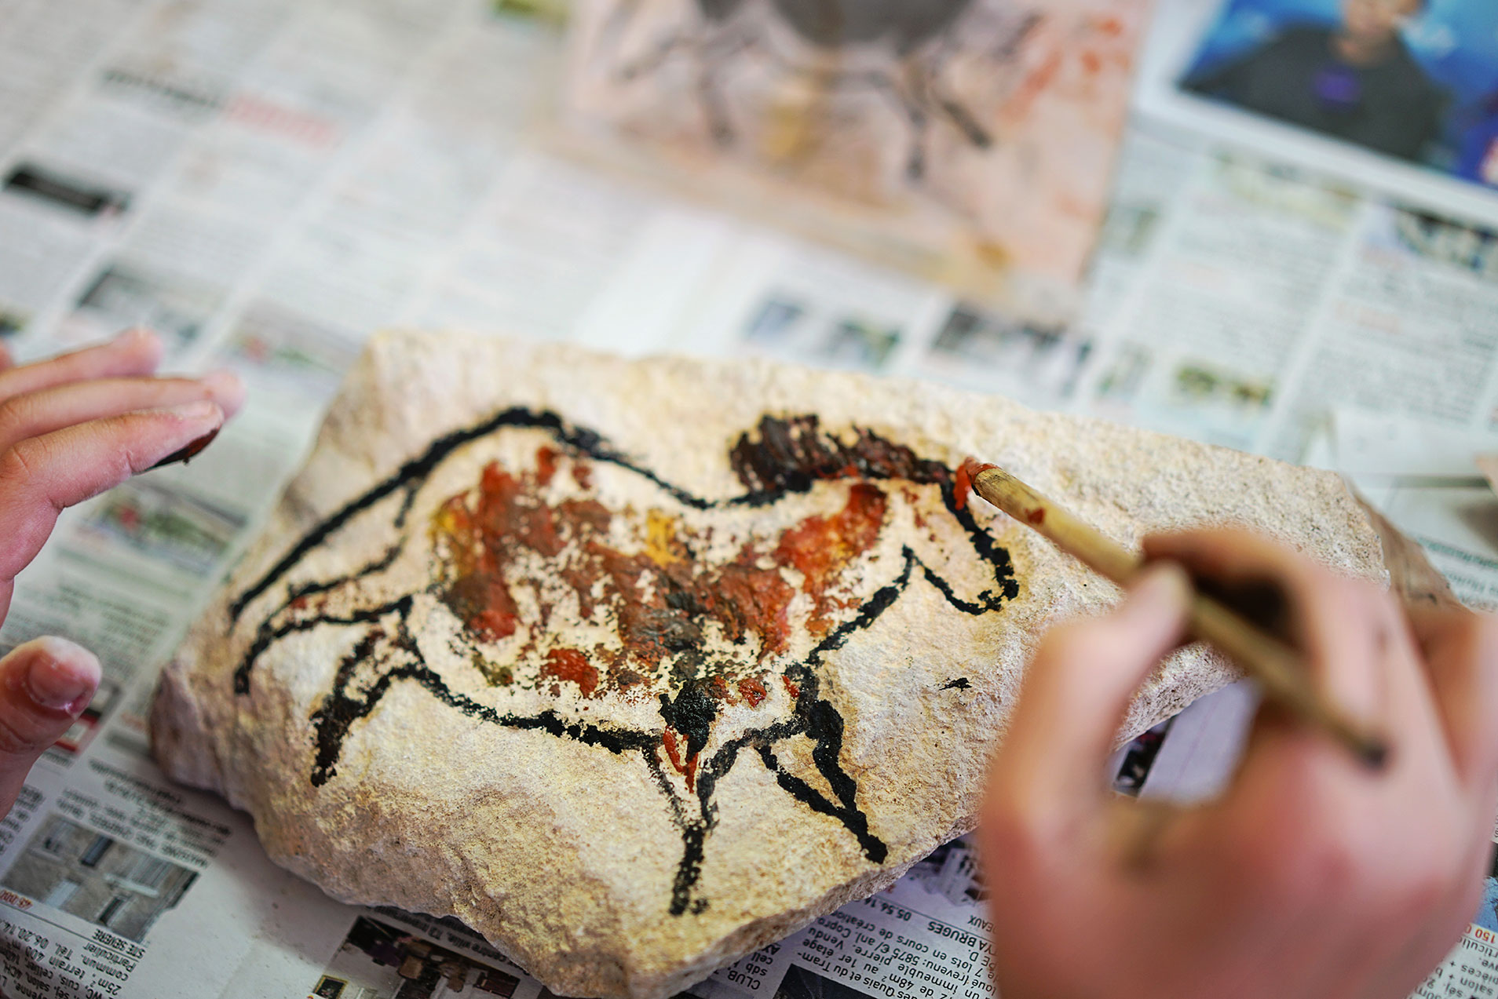
Création d’une lampe à graisse Atelier de modelage pour réaliser une lampe à graisse et démonstration d’allumage de feu Réalisation de peinture sur pierre pour réaliser de l’art pariétal, les élèves vont étudier différents matériaux nécessaires à la réalisation de l’œuvre. Cela comprend une étude des ocres, et autres matériaux utilisés pour la peinture, la fabrication de peinture et les méthodes d’application…. Après avoir réalisé une représentation sur un support calcaire, les enfants repartent avec leur œuvre.

Slide 19
Ce qu’il faut apporter - un slip ou une culotte - une paire de chaussettes - un T-shirt ou chemise ou polo - un pull-over ou un gilet - un pantalon - une tenue complète de rechange - un sac de couchage Pour sortir : - un anorak chaud - une bonne paire de chaussures de marche ou des baskets Pour faire sa toilette et dormir : - une trousse de toilette comprenant : un savon dans une boîte en plastique ou du gel douche, une brosse à dents, un tube de dentifrice, une bouteille de shampoing, un peigne ou une brosse - une serviette de bain - un pyjama ou une chemise de nuit

Slide 20
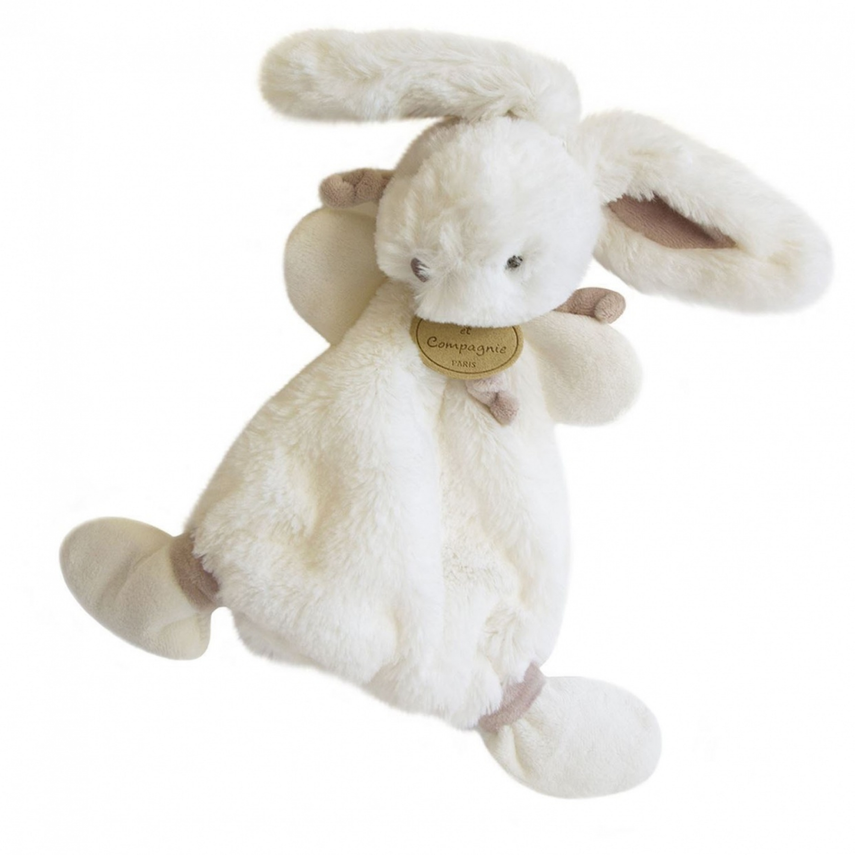
Ce qu’il faut apporter Autres : - un petit sac à dos pour mettre le pique-nique, une bouteille d’eau - une trousse comprenant un stylo-bille, un crayon à papier, une gomme, des crayons de couleur - le carnet de bord - un livre - 5 masques - Pour les enfant que cela peut rassurer… un doudou !

Slide 21
Ce qu’il ne faut pas apporter! - des bijoux - un téléphone portable - des jeux électroniques - des MP3 - trop de bonbons!

Slide 22
Les adultes accompagnateurs
Angélique de Bony (enseignante CP)
Guillemine Thabault (enseignante CP)
Gaël Martineau (enseignant CP-CE1)
Marion Salles (Enseignante CE1)
Linda Stephan-Babeaud (enseignante CE2)
Bernadette Bouny (ancienne enseignante et directrice de l’école Sainte Radegonde)
Marie-Hélène Bienaimé (ancienne enseignante de l’école Sainte Radegonde)
Catherine Damy (ancienne CPE au collège de La Providence)
Jacques Prioul, (ancien éducateur)

Slide 23
Le coût du séjour
Pour les demi-pensionnaires : 100 euros (50 euros déduction faite du premier acompte)
Pour ceux qui ne déjeunent à la cantine que le lundi ou le mardi : 105 euros (55 euros déduction faite de l’acompte)
Pour les externes : 110 euros (60 euros déduction faite du premier acompte) Les chèques sont à libeller à l’ordre de l’Ecole Saint Hilaire

